Slide 1
SUANSHU · JINGMI ERP
算数-精密制造ERP
12
业务域
产品介绍
115
一张订单跑通接单、采购、生产、质检、发货与对账
面向五金工贸与精密机加的一体化制造 ERP
功能点
4
行业包
销售到回款
采购到付款
工单到成本
客诉到追溯
3
经营大屏
V2026.10 | 上海思扬信息科技有限公司
演示环境 p.zerocod.cn/erp-jingmi/frontend/
所有数字可在演示环境复现
截图取自已上线系统

Slide 2
CONTENTS
今天讲六件事
从「你现在卡在哪」讲到「怎么落地」。
01
行业与困境
02
产品全景
三类客户，三种疼法
一条主线，十二个业务域
03
关键场景
04
行业包与权限
七个场景，逐屏演示
按业态开能力，按角色开菜单
05
实施与交付
06
常见问题
四个阶段，边界先说清
客户最关心的六个答案
算数-精密制造ERP · 上海思扬信息科技有限公司
02

Slide 3
AT A GLANCE
一页看懂：这是什么、给谁用、怎么上
不是又一个进销存，而是把「单据、工序、人、钱」按一张订单串起来。
12
115
36
4
业务域
功能点
核心能力
行业包
从主数据到经营大屏
按菜单逐条可验
开箱即用，验收必过
共用底座上叠加
给谁用
解决什么
怎么上
· 五金贸易 / 轻组装：以销定采、组套出货、内外贸单证
· 精密机加 / 铸造件：五仓形态、扫码报工、质检定仓
· 工贸一体：自有车间 + 外协 + 成套交付与出厂检验
· 订单进度、报工工资、库存账实、批次追溯
· 这四件事不再靠 Excel 和电话，而是同一套单据
· 管理层要的数，从大屏下钻到单张单据
· 四阶段：底座 → 生产质量 → 成本分析 → 扩展对接
· 每阶段有验收清单，先跑通主线再加模块
· 支持私有化部署，数据留在客户服务器
四端同一套数据
Web 端 · 计划、审批、对账
手机端 · 扫码报工、拜访签到
车间大屏 · 进度与异常
管理大屏 · 经营与资金
算数-精密制造ERP · 上海思扬信息科技有限公司
03

Slide 4
WHY NOW
三类客户，三种疼法
不是缺软件，是缺一条能把单据、工序和人串起来的主线。
五金贸易
精密机加
工贸一体
“客户发一张规格表就要报价，料号还没建，报价拖到第二天。”
“月底算工资，纸单和报工数量对不上，料废工废分不清。”
“订单、外协、检验、发货在四套表里，问进度要打三个电话。”
· 报价靠手工核价，慢一拍就丢单
· 以销定采，采购价和订单毛利算不清
· 分批出运与对账，月底对到半夜
· 报工靠纸单，当日产量看不见
· 毛坯、半成品、外协件混放，账实对不上
· 客户投诉只能全批召回
· 交期靠人盯，卡在哪道工序说不清
· 外协超耗与回料对不上
· 成本要到季度末才算出来
共性：一张订单的信息被拆在 Excel、微信、纸单和三个系统里，谁都拼不出全貌。
算数-精密制造ERP · 上海思扬信息科技有限公司
04

Slide 5
ONE THREAD
一张订单，七步跑完
每一步都产生单据，单据之间可穿透；这是「能查得到」的前提。
接单报价
询价采购
工单下达
扫码报工
质检定仓
发货出运
对账回款
销售报价
销售订单
规格询价
采购订单
BOM/MRP
生产工单
派工任务
报工记录
检验单
入库单
发货单
运单
对账单
应收/收款
同一条主线支撑四个闭环
订单 → 回款
采购 → 付款
工单 → 成本
客诉 → 追溯
报价、订单、发货、对账、收款
请购、询价、订单、入库、应付
工单、报工、工资、制造成本、差异
客诉、批次、工序、原料、出货
关键差别：通用进销存停在「货进了、出了」；我们管到「哪道工序、谁做的、良品多少、进哪个仓、工资怎么算」。
算数-精密制造ERP · 上海思扬信息科技有限公司
05

Slide 6
PRODUCT MAP
十二个业务域，一个数据底座
每个域都有独立页面与完整闭环；按行业包开启，不一次性铺满。
主数据与档案
客户与 CRM
销售管理
采购与供应
一套主数据，销售采购仓库共用
线索到回款，售前售后一条线
从报价到回款，订单驱动全厂
询价不建料号，采购跟得住
7 项功能
10 项功能
10 项功能
7 项功能
仓储与库存
物流与运费
工程与工艺
生产与车间
五仓形态分得清，账实对得上
发货自动叫车，运费进订单成本
BOM、工艺、图纸一处改，全厂同步
无领料报工，进度与工资同步出来
10 项功能
7 项功能
9 项功能
17 项功能
质量与追溯
财务与成本
经营分析与大屏
协同与系统管理
批次能反查，客诉能闭环
应收应付自动汇总，成本算得清
老板要的数，一屏就能下钻
审批、权限、打印，按角色开
10 项功能
11 项功能
6 项功能
11 项功能
算数-精密制造ERP · 上海思扬信息科技有限公司
06

Slide 7
01
关键场景，逐屏看
销售、采购、仓储、生产、质量、财务、物流
算数-精密制造ERP · 上海思扬信息科技有限公司
07

Slide 8
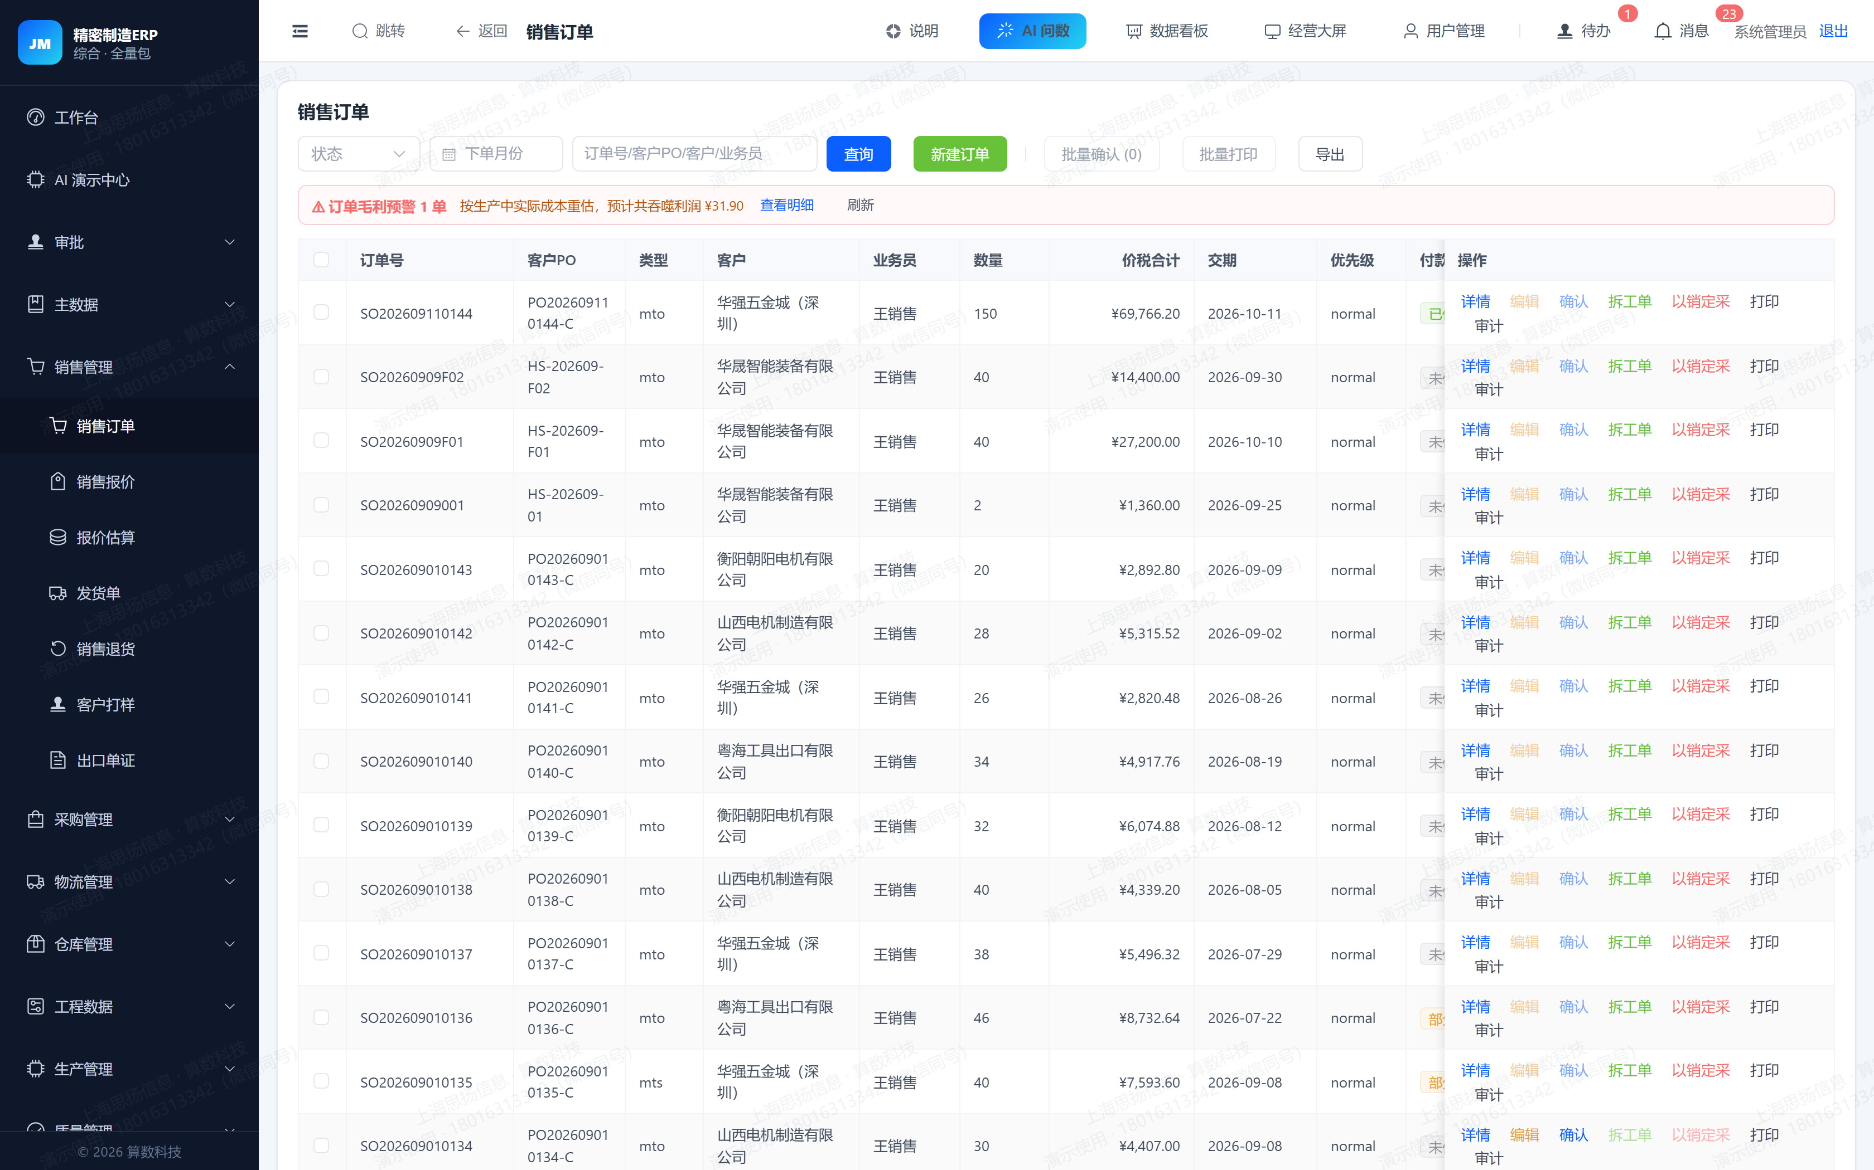
SCENE 01 · SALES
销售：报价不卡料号，订单一单到底
客户给规格就能报，订单确认后自动拆工单、生成应收。
· 规格询价与报价：只填规格型号即可报价，选中供方后一键转采购
· 订单变更留痕：改价、改量、改交期都有记录，低于底价触发审批
· 毛利预警：按实际成本重估订单毛利，亏损单在确认前就提示
· 发货即应收：发货单确认后自动生成应收，对账单可由系统汇总
销售订单 · 毛利预警与批量确认
演示可见：订单列表顶部直接提示「按生产中实际成本重估，预计吞噬利润」，点开即看明细。
算数-精密制造ERP · 上海思扬信息科技有限公司
08

Slide 9
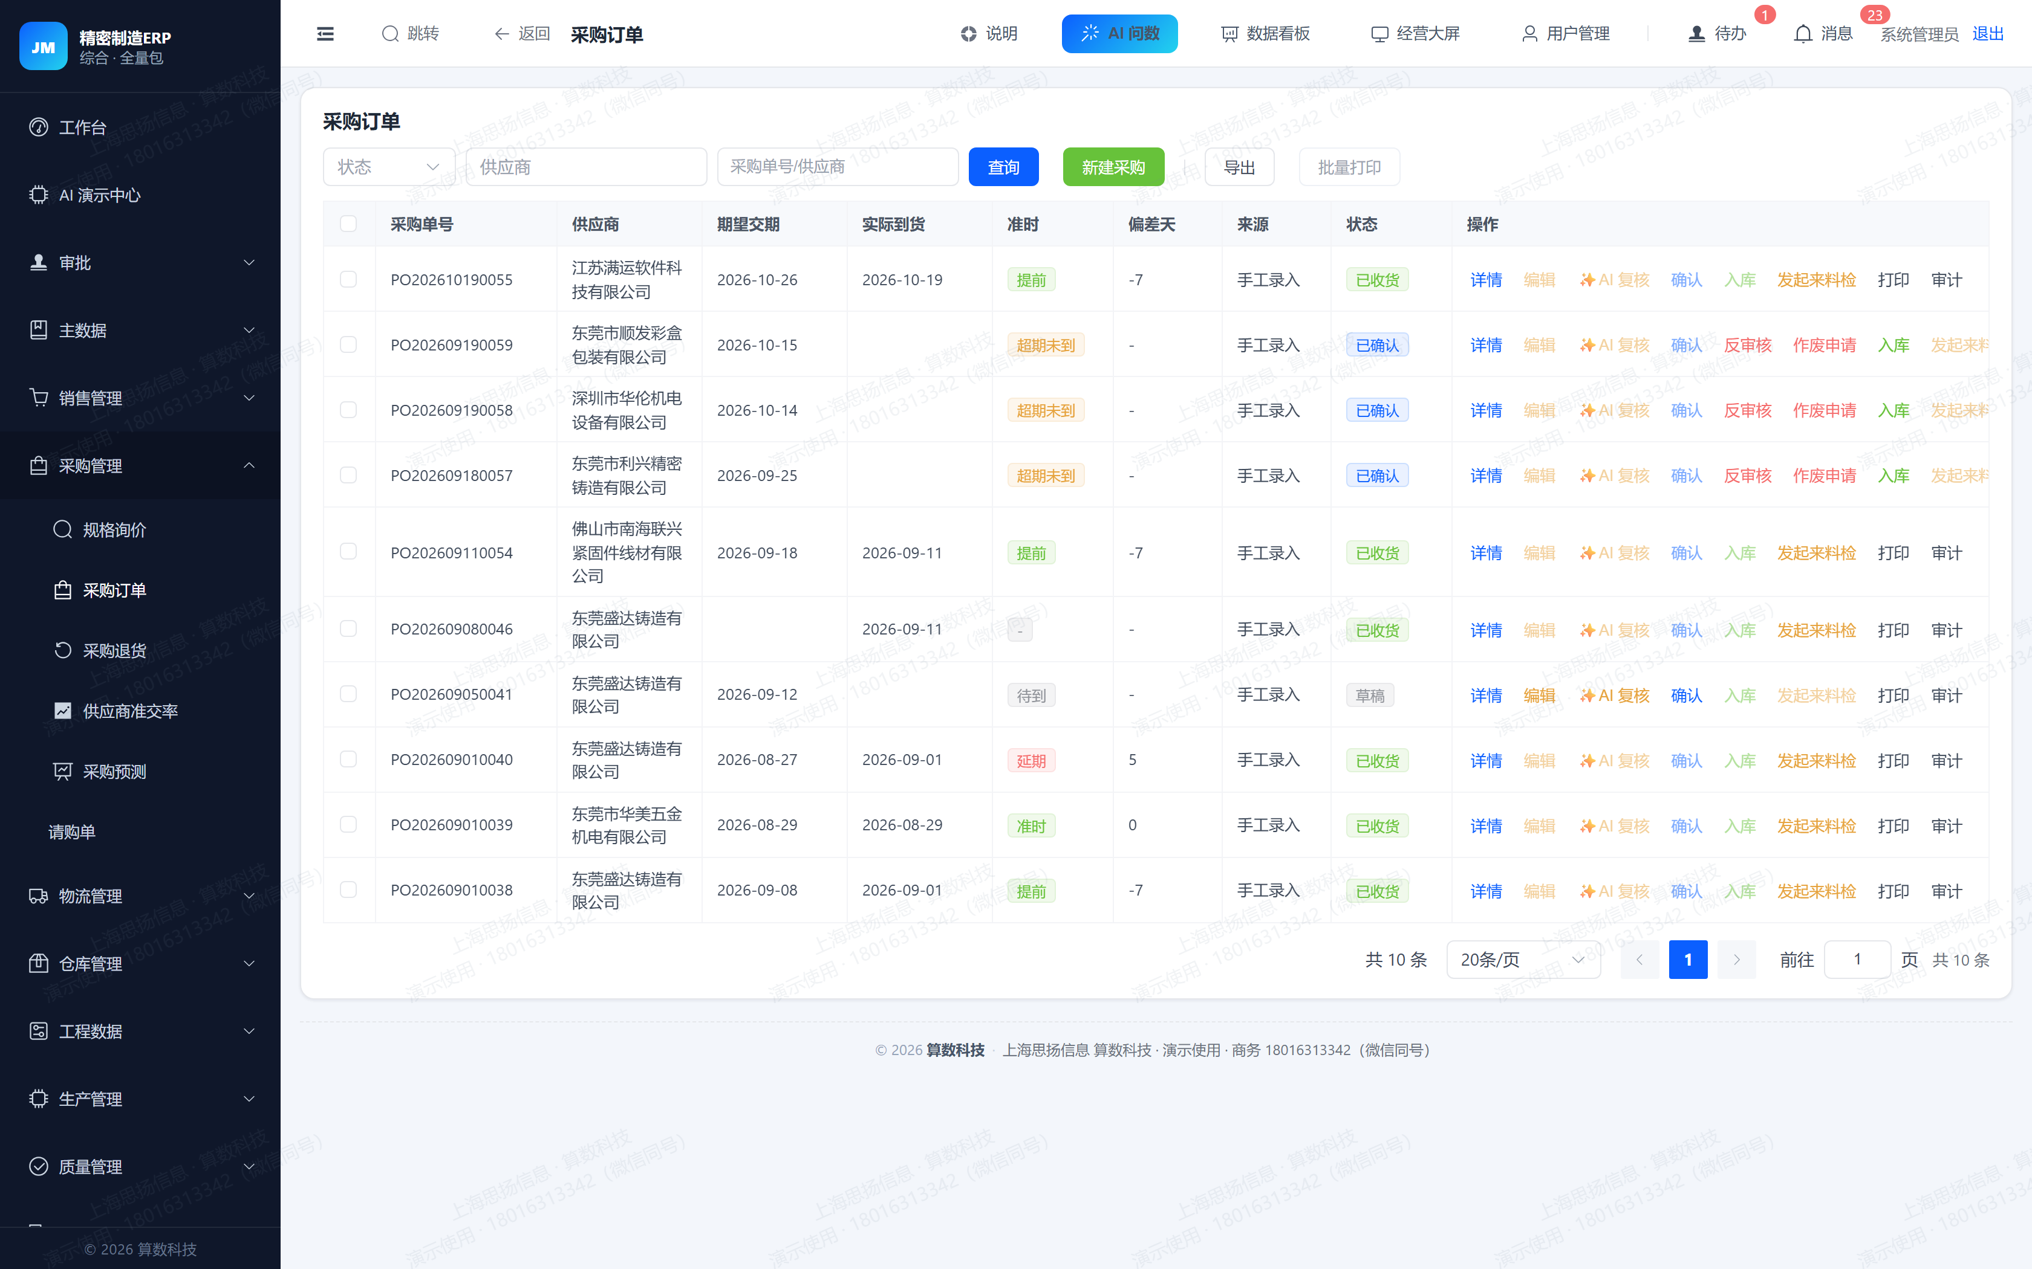
SCENE 02 · PURCHASE
采购：询价不建料号，到货跟得住
规格询价 → 比价选商 → 采购订单 → 收货入库 → 应付，一条线走完。
采购订单 · 到货与入库进度
· 规格询价：只填规格型号与数量即可向多家询价，不强制先建物料主数据
· 一键转采购：选中的报价直接生成采购订单，价格与交期带过去
· 收货入库联动：入库单过账后库存增加、应付同步生成，不用二次录入
· 供应商准交率：按实际到货日自动计算，采购谈判有依据
五金客户的真实卡点不是「不会下单」，而是「客户只给规格、料号还没建」，询价必须能先跑。
算数-精密制造ERP · 上海思扬信息科技有限公司
09

Slide 10
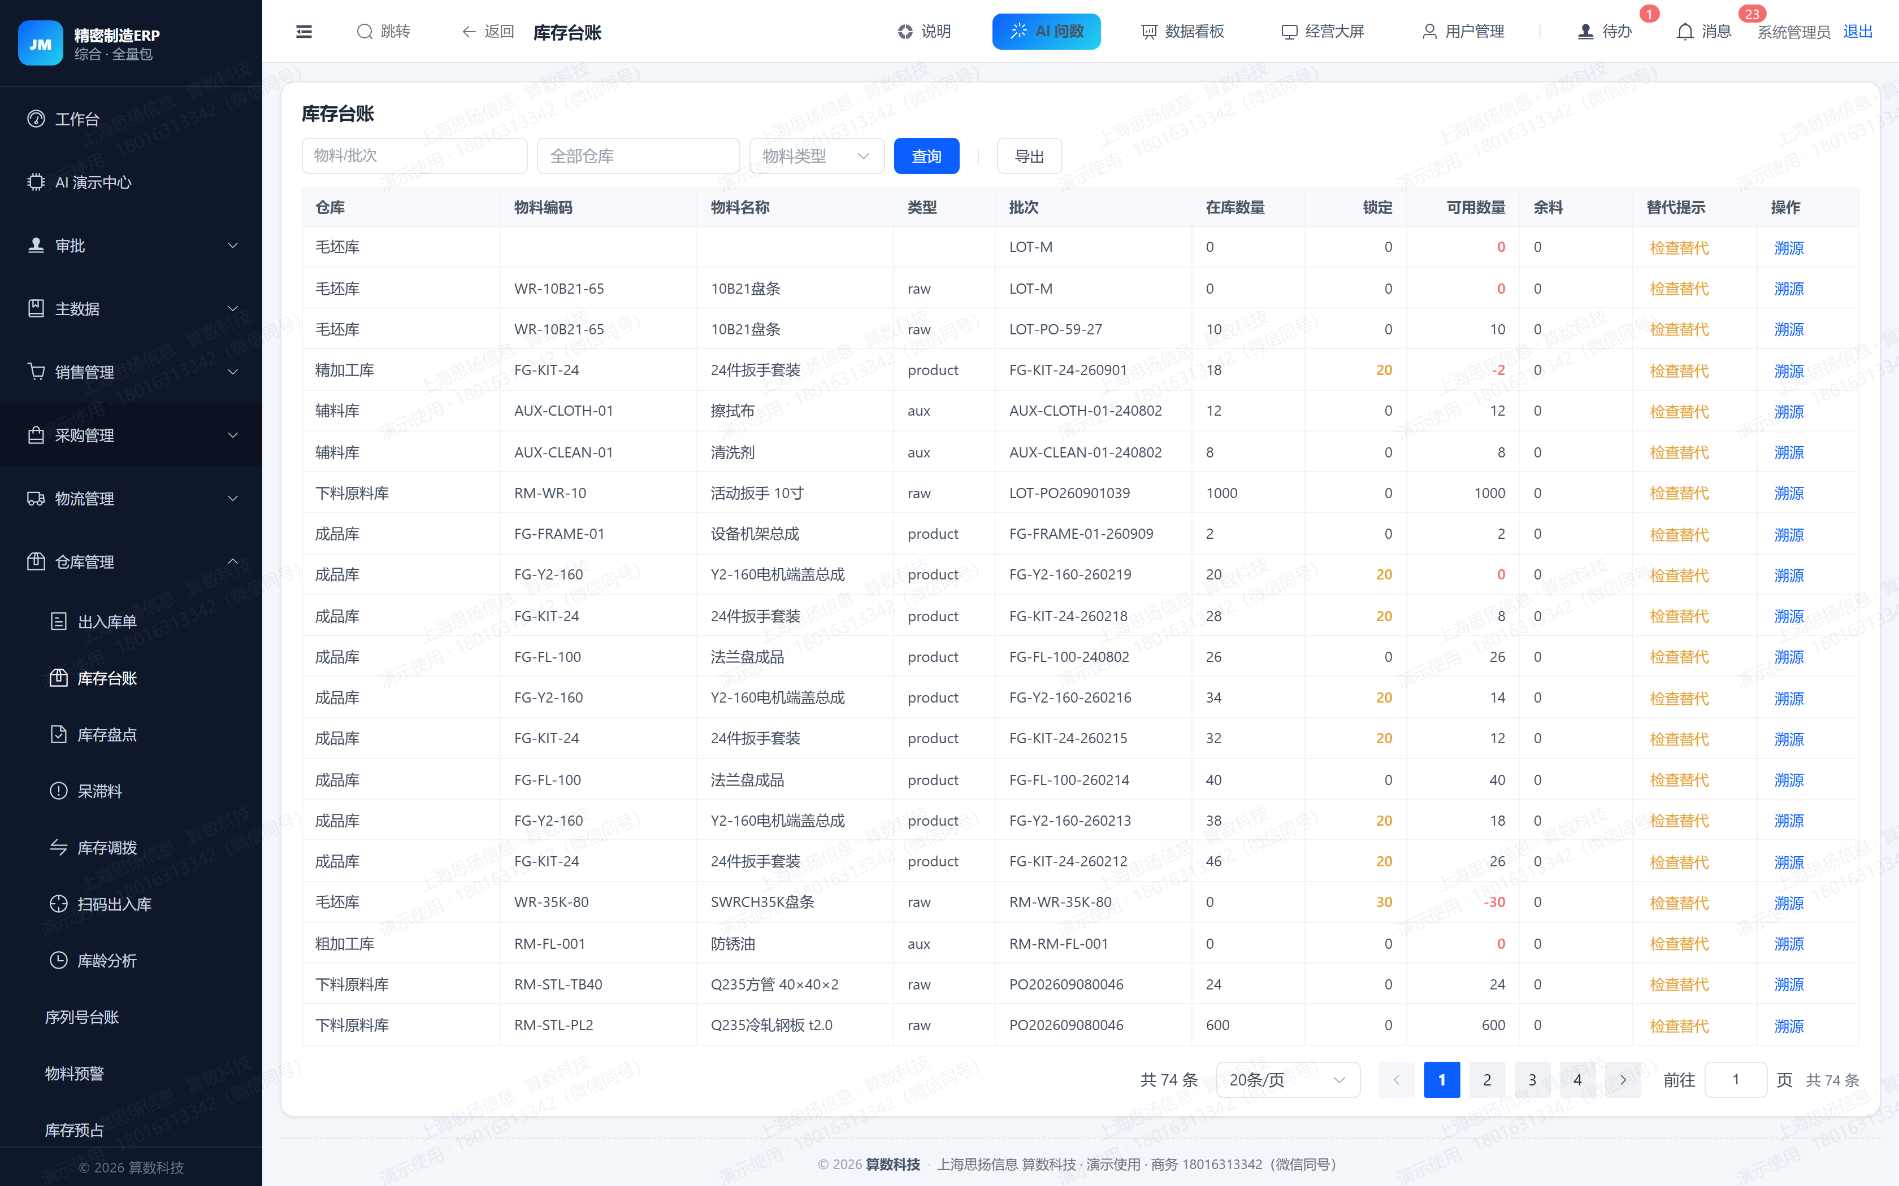
SCENE 03 · WAREHOUSE
仓储：五类形态分得清，账实对得上
毛坯、粗加工、精加工、外协、辅料各自独立台账；采购默认进毛坯，外协发料只能选自外协库。
毛坯库
库存台账 · 批次/锁定/可用/余料
· 质检定仓：入库进哪个仓由质检员判定，生产端无权限改写
· 扫码出入库：PDA 或手机扫码，单据与批次同时落账
· 盘点与调拨：差异生成调整单，调拨两头都有流水
· 库龄与呆滞：按批次算库龄，≥90 天自动进呆滞清单
· 库存预占：订单确认即锁可用量，避免超卖
采购到货默认入此
粗加工库
半成品在制
精加工库
待检/待入成品
外协加工库
发外与回料
辅料库
包材与低值易耗
算数-精密制造ERP · 上海思扬信息科技有限公司
10

Slide 11
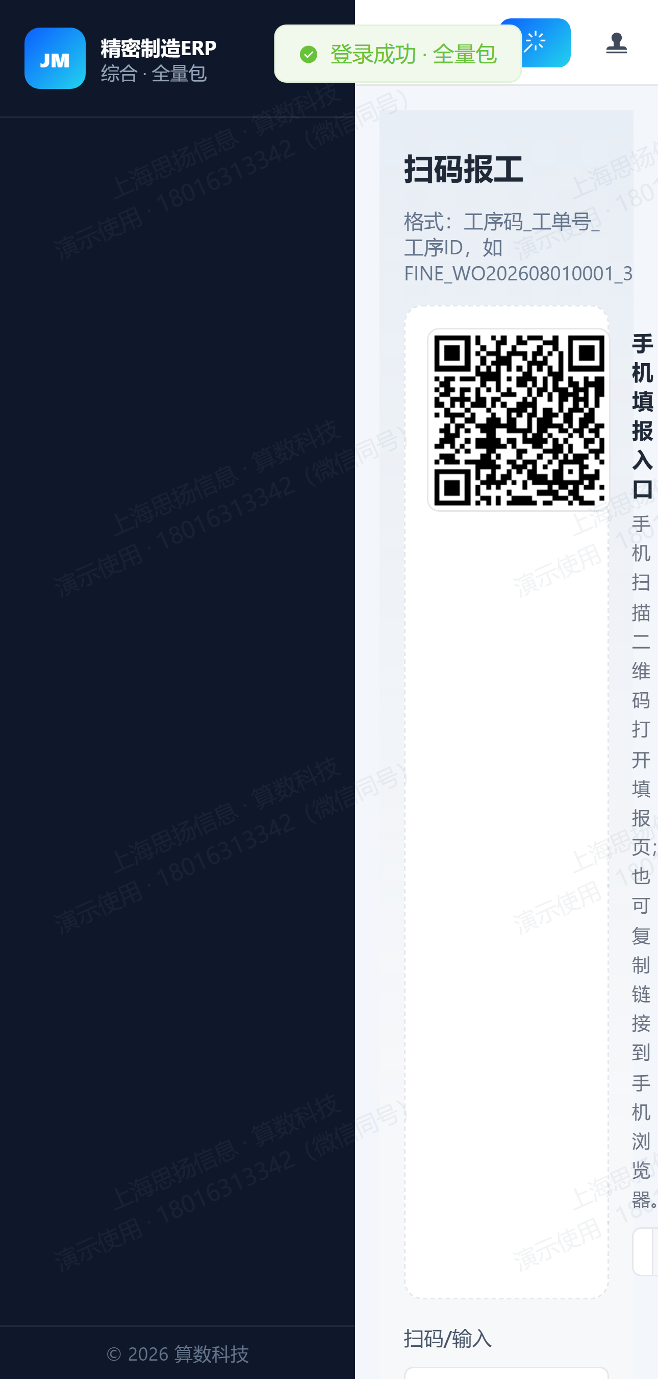
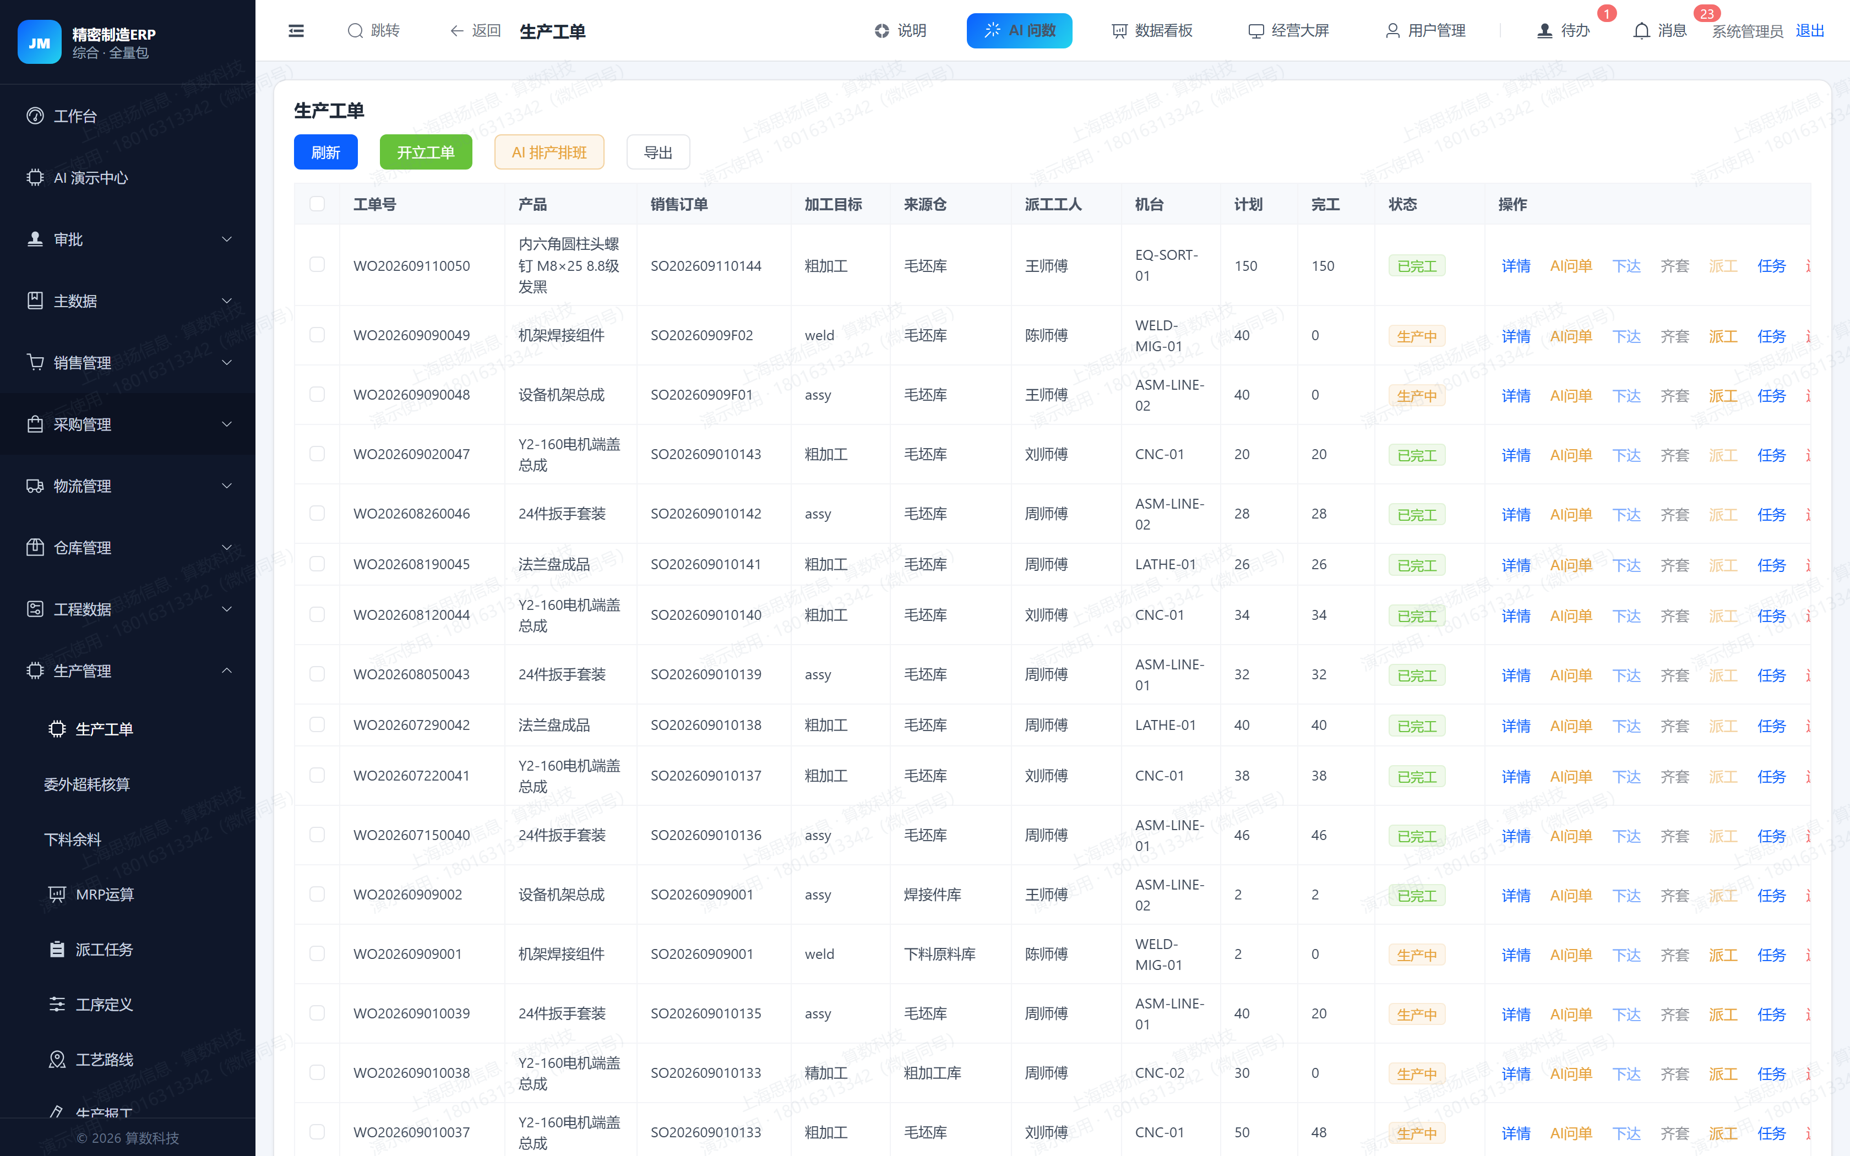
SCENE 04 · PRODUCTION
生产：不领料也能报工，工资当天见
工单下达 → 派工 → 扫码报工 → 质检定仓；料废不扣薪、工废按规则扣。
生产工单 · 进度与派工状态
· 无领料生产：投料按「库房直耗 + BOM 回算」，不逐单开领料单
· 扫码报工：工序码 + 工单号 + 工序，良品/料废/工废分别入账
· 计件工资：单价挂工序，日报自动汇总，可追到每条报工
· 委外管理：发料限外协库，回料与超耗单独核算
· 车间看板：工单进度、异常、设备状态同屏
手机扫码
报工
算数-精密制造ERP · 上海思扬信息科技有限公司
11

Slide 12
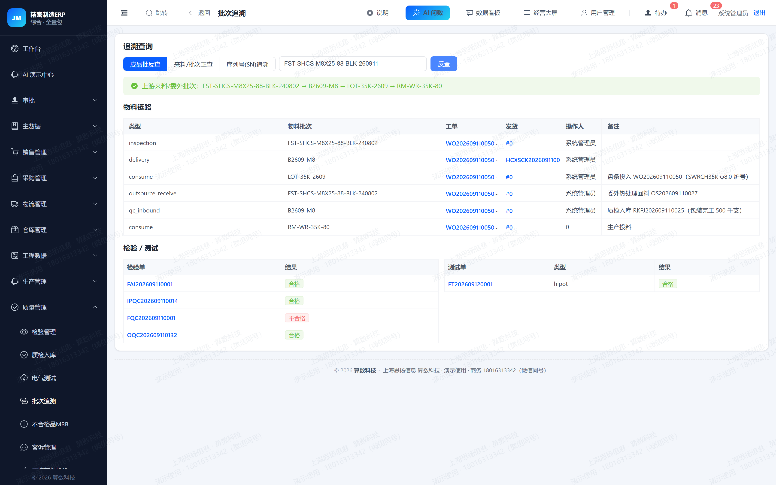
SCENE 05 · QUALITY
质量：批次能反查，客诉能闭环
从原料炉号到出货单，正向反向都能查；不合格走 MRB，不会「先入库再说」。
批次追溯 · 物料链路 + 检验/测试
IQC 来料
IPQC 过程
FQC 完工
OQC 出货
FAT 出厂
· 一批一码：成品批号可反查原料批次、工序、报工、检验与出货
· 冻结批次：库存、发货、领用三处同时拦截
· 客诉闭环：售后单挂批次，责任与处置可追溯
算数-精密制造ERP · 上海思扬信息科技有限公司
12

Slide 13
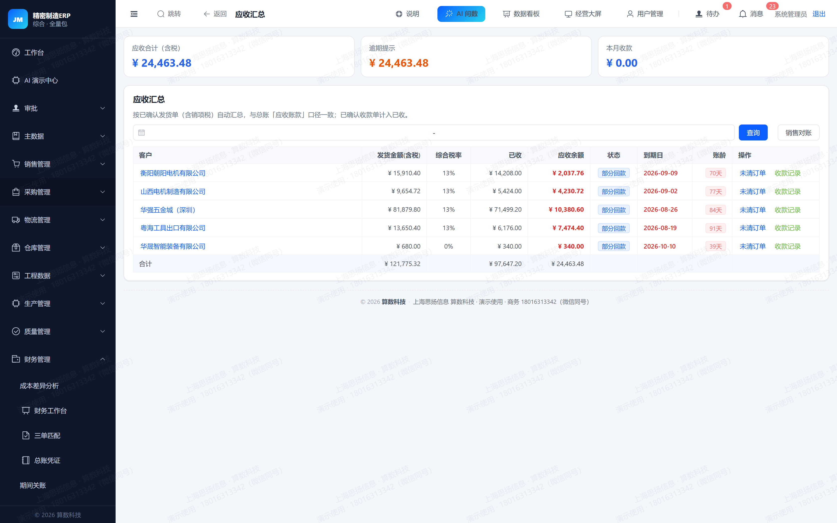
SCENE 06 · FINANCE
财务：应收应付自动汇总，成本算得清
业务单据直接生成应收应付；制造与批次成本可算到单件。
应收汇总 · 按发货单含税汇总
· 应收应付：发货、入库自动汇总，账龄与逾期直观
· 三单匹配：订单、入库、发票三方比对，差异单列
· 制造与批次成本：材料 + 人工 + 制造费用，算出单件成本与差异
· 期间关账：关账后本期单据锁定，报表口径不再变
财务不必等业务补表：应收来自发货单，应付来自入库单，对账差异能追到具体单据。
算数-精密制造ERP · 上海思扬信息科技有限公司
13

Slide 14
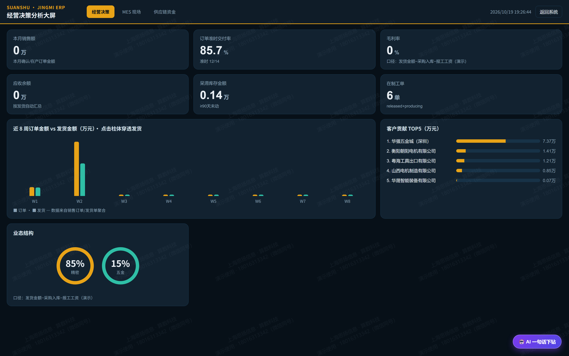
SCENE 07 · INSIGHT
经营分析：指标可下钻到单据
三块大屏 · 同一数据源
经营决策 · MES 现场 · 供应链资金：口径在页面可查，点柱体即可穿透到发货单。

Slide 15
SCENE 08 · LOGISTICS
物流：同轮比价，按规则决定谁下单
发货确认即生成运输需求；货拉拉、运满满、德邦、合同承运商同时询价。
G0
G1
G2
G3
G4
白名单直派
可用性
价格可信
金额与差价
时效
固定线路 + 协议承运商，跳过询价
停用、限重、限方、服务范围先过滤
高于基线价 15% 或近 30 天 P80 → 转人工
≤2000 元且分差 ≥8 分才自动下单
要求当日达则 ETA ≤ 4 小时
AUTO
CONFIRM
APPROVE
直接下单 · 条件全满足
转人工确认 · 价格/时效存疑
走审批后下单 · 金额超阈值
渠道
报价
时效
综合分
判定
· 决策留痕：为什么选它、基线价多少、偏差多少、谁批的
· 运费进成本：按单归集，月结对账后生成应付凭证
· 异常兜底：超时未揽、滞留自动告警，可改派
货拉拉
¥1,860
当日达
78
AUTO 自动下单
运满满
¥1,940
次晨达
71
分差不足 → 人工
德邦
¥2,260
2 天
64
高于基线 18% → 人工
合同承运商
¥2,050
次日达
69
固定线路直派
算数-精密制造ERP · 上海思扬信息科技有限公司
15

Slide 16
02
怎么开、怎么上、找谁
行业包、权限、实施路径、交付边界
算数-精密制造ERP · 上海思扬信息科技有限公司
16

Slide 17
PACKAGING
行业包：同一底座，按业态开能力
共用底座之上叠加行业特性，不重复实施、不重复付费。
精密制造包
五金工贸包
工贸一体包
精密机加 / 铸造件 / 工序委外
五金贸易 / 轻组装 / 内外贸
自有车间 + 外协 + 成套交付
面向按图加工与多工序流转的工厂：五仓形态、无领料报工、质检定仓、料废工废、委外超耗、制造成本。
面向以销定采的贸易与轻加工：组套 BOM、替代料、分批合并出运、打样、出口单证、物流调度与运费对账。
在共用底座上同时开启精密与五金特性，并叠加成套交付相关的 FAT、电气测试、压接、焊接与专项看板。
· 五仓形态台账
· 无领料扫码报工
· 质检员定入库仓
· 料废不扣薪、工废扣薪
· 委外发料限外协库
· 套装/组套 BOM
· 替代料顶替
· 分批与合并发货
· 客户打样管理
· 出口单证
· 精密+五金双包
· 出厂检验 FAT
· 电气与压接检验
· 焊接资质与 WPS
· 订单毛利分析
共用底座（所有客户）
主数据 · 销售 · 采购 · 库存 · BOM/MRP · 质检 · 应收应付 · 审批权限 · 经营大屏
算数-精密制造ERP · 上海思扬信息科技有限公司
17

Slide 18
ROLES
谁能看到什么，一页讲清
权限按角色 + 菜单 + 按钮三级控制；工人端只有扫码报工，看不到价格与成本。
业务域 / 角色
系统管理员
销售
跟单
采购
仓管
计划
班组长
一线工人
质检
财务
高层管理
三条原则
主数据与档案
1 菜单级裁剪
角色看不到的菜单直接不出现，不是灰掉。
2 数据范围
业务员只看自己客户，主管看全组。
3 按钮级控制
改价、作废、放行单独授权。
客户与 CRM
销售管理
采购与供应
仓储与库存
物流与运费
工程与工艺
生产与车间
质量与追溯
财务与成本
经营分析与大屏
协同与系统管理
全功能
部分功能
演示环境按 11 个角色各建账号，可现场切换验证菜单裁剪。
算数-精密制造ERP · 上海思扬信息科技有限公司
18

Slide 19
ROLLOUT
四阶段上线，每阶段有验收
先跑通主线，再加模块；不一次性切换，避免新旧系统同时录数。
01
02
03
04
第 1 阶段 · 底座与主链路
第 2 阶段 · 生产与质量
第 3 阶段 · 成本与分析
第 4 阶段 · 扩展与对接
约 1–2 周
约 2–3 周
约 1–2 周
按需
· 主数据建档与批量导入
· 销售订单与发货
· 采购下单与收货入库
· 库存台账与盘点
· 应收应付自动汇总
· BOM 与工艺路线
· 工单下达与派工
· 扫码报工与计件工资
· 质检定仓与 NCR
· 批次追溯
· 制造成本与成本差异
· 订单毛利分析
· 经营大屏与角色看板
· 审批流与权限细化
· 物流平台对接
· 财务软件/电商平台对接
· AI 决策辅助
· 多组织与外贸单证
订单到发货、采购到入库两条主线先跑通，账实能对上。
车间去掉纸单，进度、良品率与工资当天可见。
管理层能看到真实的成本与经营面，考核有数据支撑。
按客户实际场景增量开通，不一次性上满。
验收方式：每阶段按清单「核心」项逐条演示并签字；未过项列入问题清单，明确责任人与日期。
算数-精密制造ERP · 上海思扬信息科技有限公司
19

Slide 20
DELIVERY
交付与边界：先说清，后面才顺
哪些是我们的事，哪些不是；写在合同前，比写在验收时有用。
01
私有化部署
02
角色化启用
装在客户服务器，数据不出厂区；支持内网与公网接入
适合
按岗位开菜单，一线工人只有扫码报工一个入口
· 五金贸易、五金工贸、精密机加、工贸一体
· 想把订单、车间、仓库、财务放到一套数据上
· 接受分阶段上线，愿意配一个内部管理员
03
演示数据随行
04
数据可带走
内置两套行业演示库，可一键重置，方便培训
台账、工资、报表随时导出 Excel，不做数据绑架
05
渐进式上线
06
响应与培训
四个阶段，每阶段有验收标准与回退方案
暂不适合
上线期驻场/远程支持，班组长与仓管单独培训
· 多法人合并报表的集团管控（需单独评估）
· 流程化工序、需要配方与 DCS 的流程制造
· 只要代账记账，不需要车间与库存过程
算数-精密制造ERP · 上海思扬信息科技有限公司
20

Slide 21
FAQ
客户最常问的六个问题
直接给答案；更细的 9 问在功能清单的「选型问答」页。
我们只有几十人，会不会太重？
和通用进销存比，差别在哪？
不会。菜单按角色开放，工人端只有扫码报工一个入口。实施分四阶段，第一阶段通常 1–2 周即可上线订单与库存。
通用进销存管到「货进了出了」，我们管到「哪道工序、谁做的、良品多少、进哪个仓、工资怎么算」。精密件的五仓形态、质检定仓、料废工废是内置规则，不是二次开发。
报工没有领料单，材料怎么扣？
工资能算清楚吗？
按「库房直耗 + BOM 回算」处理：投料不逐单开领料单，耗用按 BOM 与实际报工数回算，月末盘点差异可解释。
能。计件单价挂在工序上，报工记录良品、料废、工废；料废不扣薪、工废按规则扣减，每一笔工资都能追溯到报工记录。
物流能自动叫车吗？
上线失败的风险怎么控？
能，但不是无脑下单。系统同轮向货拉拉、运满满、德邦、合同承运商与自有车队询价，满足条件才自动下单；价格异常转人工，超金额走审批，决策理由留痕。
三件事：一是实施前书面确认边界与不在范围内的需求；二是分阶段上线，每阶段有验收标准；三是台账、工资、报表随时可导出，不做数据绑架。
算数-精密制造ERP · 上海思扬信息科技有限公司
21

Slide 22
NEXT STEP
约一次 60 分钟的现场对照
本册要点
· 12 个业务域、115 个功能点，全部可在演示环境复现
· 四阶段上线，第一阶段 1–2 周跑通订单与库存
· 私有化部署，数据留在客户服务器
· 边界先行：不适合的客户，我们会直说
带上你现在的订单、库存与工资表，我们按功能清单逐条对照，
当场标出「已有 / 要补 / 不需要」，给出首期范围与时间表。
演示环境
p.zerocod.cn/erp-jingmi/frontend/
商务联系
张经理 18016313342（微信同号）
公司
上海思扬信息科技有限公司
算数-精密制造ERP · V2026.10

